Slide 1
Imbunatatirea calitatii imaginilor cu ceata
Mititean Adorian
Stoica Daniel

Slide 2
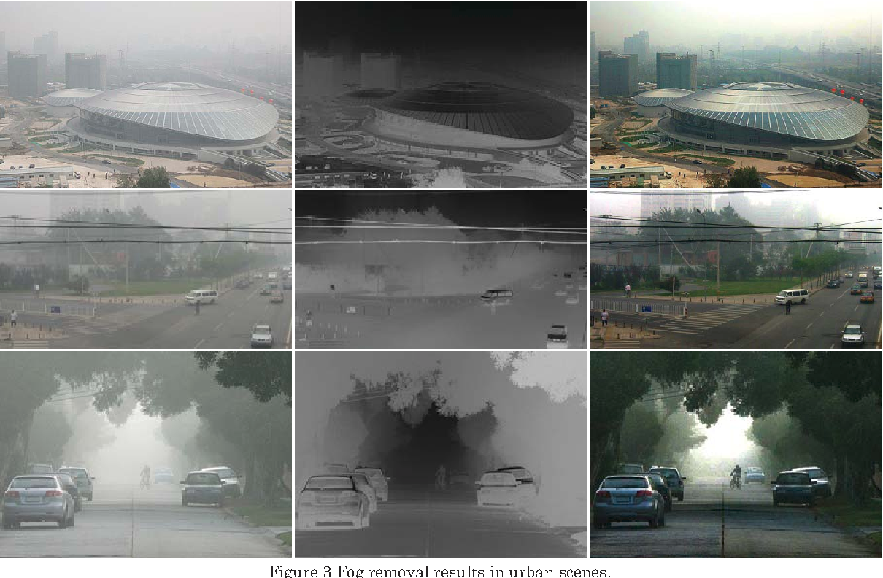
Descrierea temei
Imbunatatirea calitatii imaginilor cu ceata aplicand algoritmi specifici

Slide 3
Obiective
Imbunatatirea calitati imaginilor cu ceata
Asimilarea de noi algoritmi de imbunatatireacalitati imaginilor

Slide 4
Abordari existente
Metode cu dark / bright channel prior

Slide 5
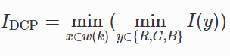
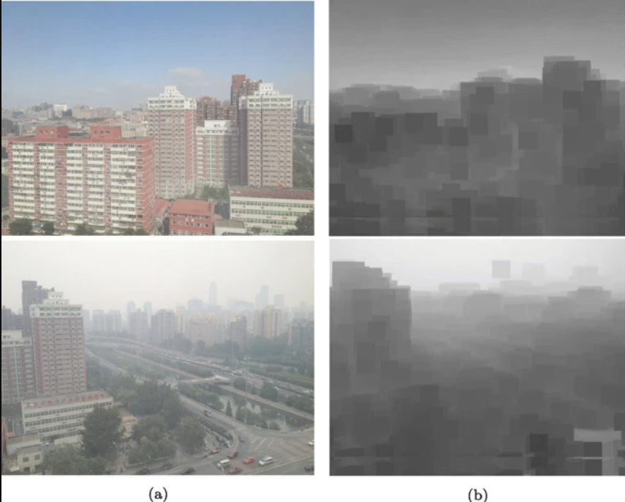
Aplicarea algoritmului
Pasul 1 – Calcularea Dark channel-uli:
În primul rând, se calculează un canal întunecat pentru a estima lumina atmosferică folosind
Un filtru minim de dimensiunea ferestrei ω este aplicat pentru a calcula canalul întunecat unde ω este păstrat ca 31 × 31. Imaginile obtinute împreună cu canalele întunecate corespunzătoare sunt prezentate în

Slide 6
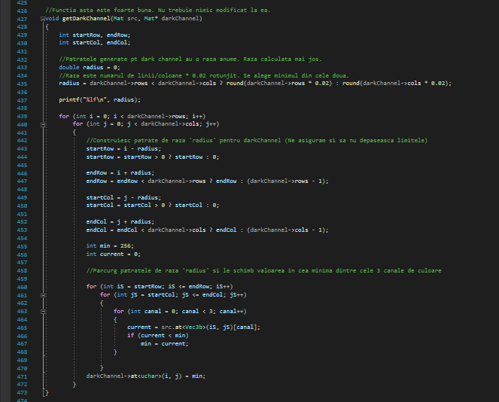

Slide 7
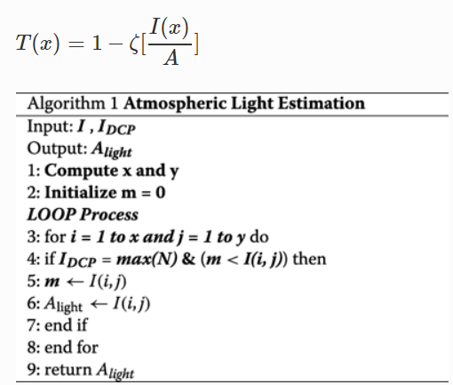
Pasul 2 – Calcularea lumini atmosferice:
După calcularea cu succes a canalului întunecat, se estimează lumina Alight care este un vector 3 × 1 care conține valori de cea mai mare intensitate, care sunt calculate de la 0,1% cei mai luminoși pixeli ai canalului întunecat. Lumina atmosferică este utilizată pentru calcularea hărții de transmisie.

Slide 8
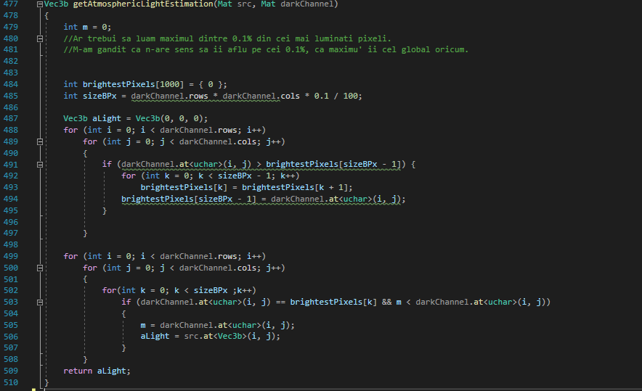

Slide 9
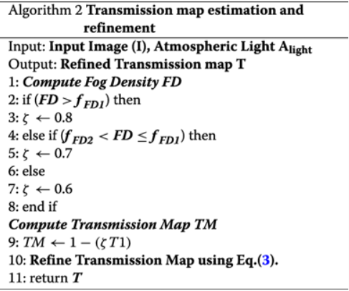
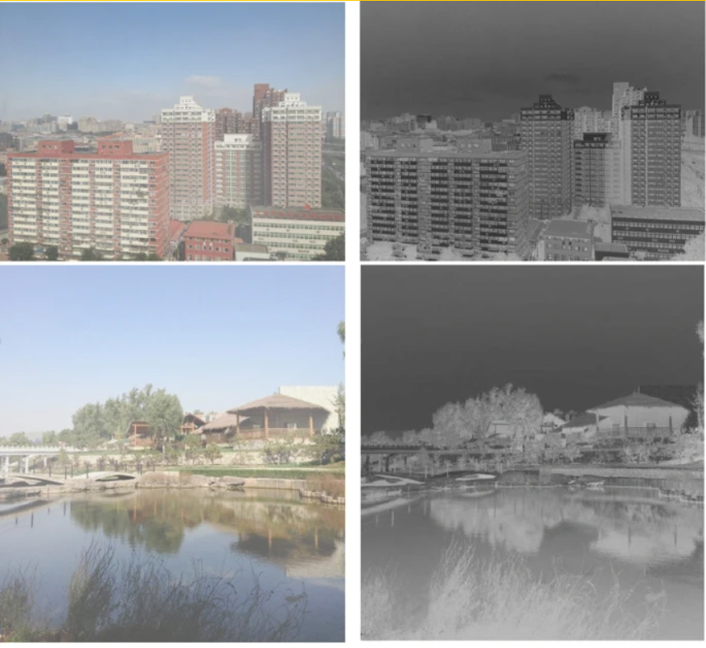
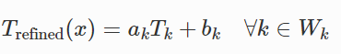
Pasul 3 – Calcularea si rafinarea transmission map-ului:
După calcularea hărții de transmisie, este necesară rafinarea hărții de transmisie pentru a păstra informațiile despre gradient. În implementarea noastra, filtrul de imagini ghidate (GIF) este utilizat pentru procesul de perfecționare, în cazul în care imaginea de intrare în sine este utilizată ca imagine de orientare, ca filtru de conservare a marginilor și de netezire. GIF este mai rapid decât alte filtre de perfecționare, deoarece reduce complexitatea computațională generală a algoritmului de defogging.

Slide 10
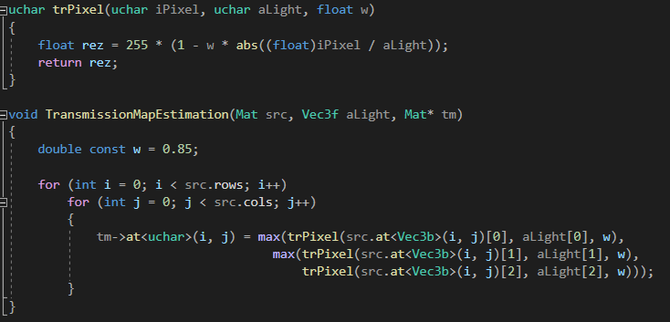
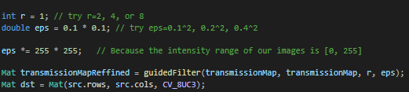

Slide 11
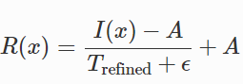
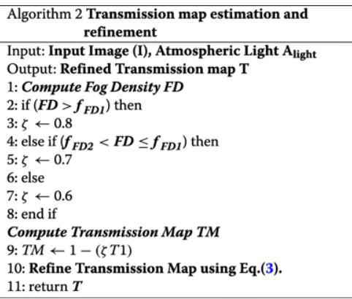
Pasul 4 – Refacerea imagini fara ceata:
După rafinarea hărții de transmisie, imaginea defogată este reconstruită folosind:

Slide 12
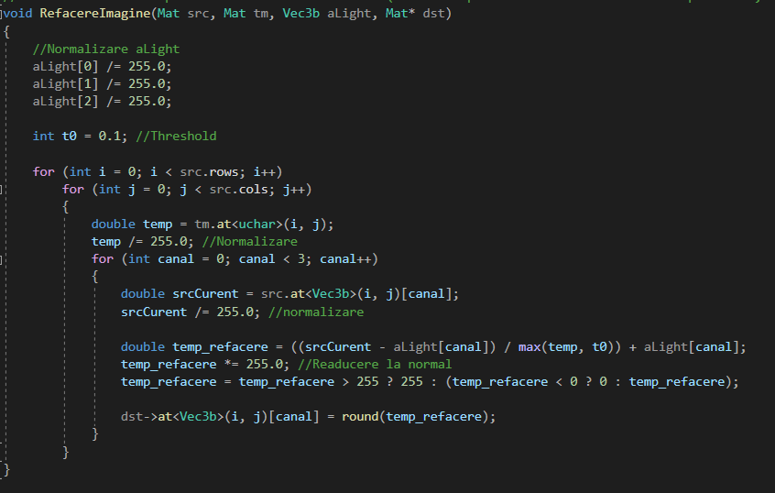
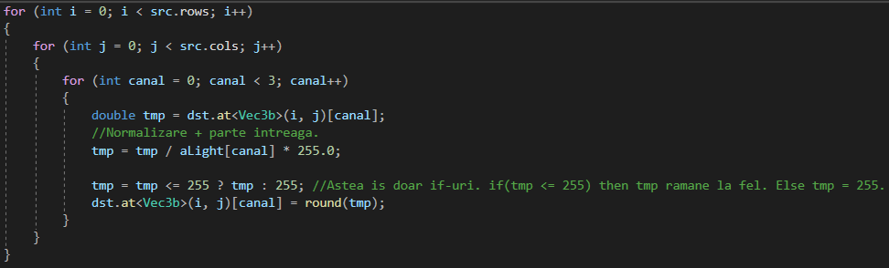

Slide 13
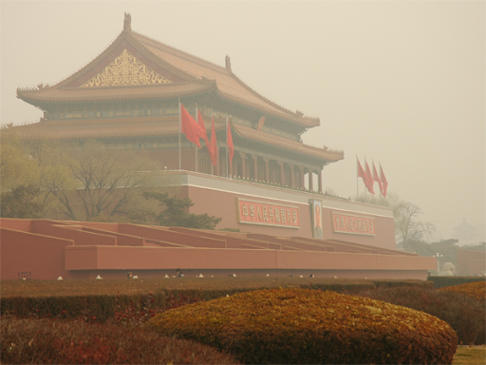
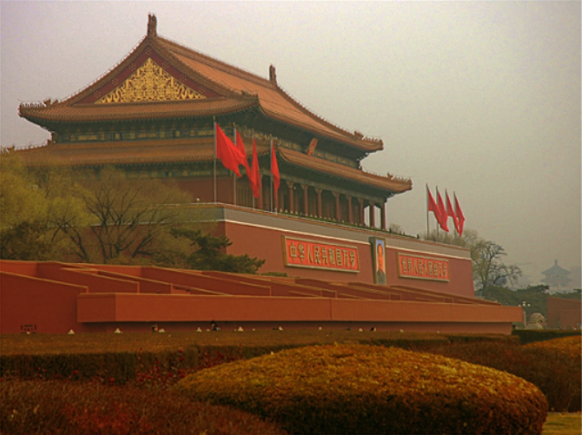
Rezultate obtinute

Slide 14
